Slide 1
동기 sync
비동기 async
HandlerMapping
Filter
DispatcherServlet
Interceptor
Business
Exception

Slide 2
Client
API
Gateway
API
Server
MQ
Store
Server
API
Gateway
Store
Client
Producer
Consumer
동기적으로 메시지를 주고받는다면, 다음과 같은 파이프라인에서 고객은 가맹점에서 응답할 때까지 요청이 지속되어야 함
요청이 지속되면 서버의 부하와 함께, 다른 유저들의 요청이 밀리는 상황이 발생
따라서 비동기적으로 유저는 Server까지 통신하고, 그 이후의 일은 내부적으로 주고받는 구조로 만들어야 함
유저의 요청은 API 서버에 전달되면 끝이고, API서버는 순차적으로 MQ를 이용하여 Store 서버로 메시지를 전달함
Store 서버는 Store Client에게 주문 접수를 알리고, Store Client의 응답을 사용자에게 전달함
Client
Server
Store
Client
Server
Store
Store(Server)에서 Client로 push하는 방법
Store는 Server로 요청을 전송,
Client에서 주기적으로 pull하는 방법

Slide 3
Message Queue
RabbitMQ는 OpenSource 메시지 브로커 SW
메시지 브로커는 송신자와 수신자 간의 효율적인 메시지 전달을 중개하는 역할 담당
RabbitMQ는 AMQP(Advanced Message Queuing Protocol)를 기반으로 작동. 대규모 분산 시스템에서 사용되는 메시지 큐 서비스 제공
RabbitMQ는 Producer(메시지 생성)와 Consumer(메시지 소비)간의 비동기 통신을 지원
프로듀서는 메시지를 MQ에 보내고 MQ는 이를 큐에 저장, 컨슈머는 큐에서 메시지를 가져와 처리
Producer
Queue
Consumer
Producer
MQ는 여러 Application 간의 통신을 향상시킴(비동기 처리)
작업을 분산하고 모아주므로 시스템의 확장성과 유연성을 높임
메시지 라우팅, 메시지 필터링, 우선순위 지정 등의 작업을 수행할 수 있음
Producer
위의 구조와 같이 MQ는 MSA나 Event기반 시스템, 분산 시스템에서 사용됨
RabbitMQ 외에도 Apache ActiveMQ, Apache Qpid 등의 구현체 존재

Slide 4
Docker + RabbitMQ
queue1
Store
Server
(Consumer)
API
Server
(Producer/
Publisher)
Exchange
RabbitTemplate 설정
ObjectMapper와 유사한 기능 수행
Object -> JSON
JSON -> Object
queue2
Exchange/Queue는 관리자페이지에서 만들거나 코드레벨에서 생성

Slide 5
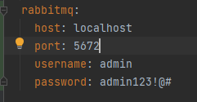
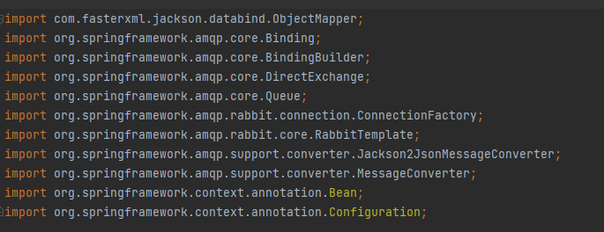
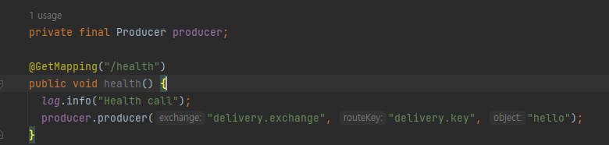
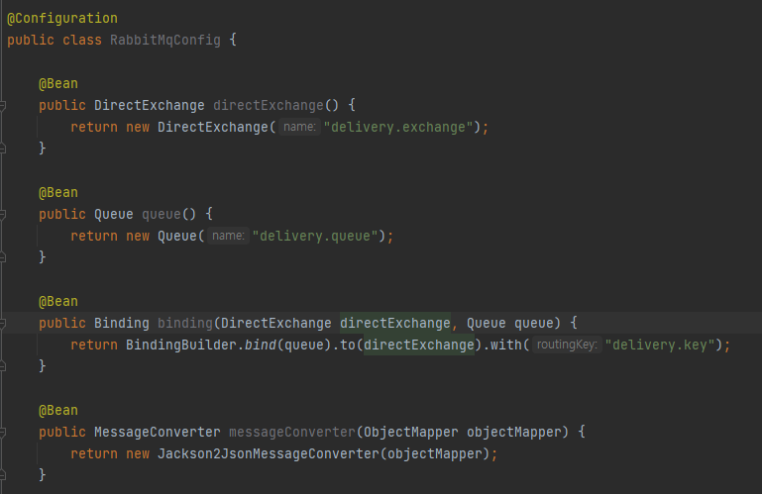
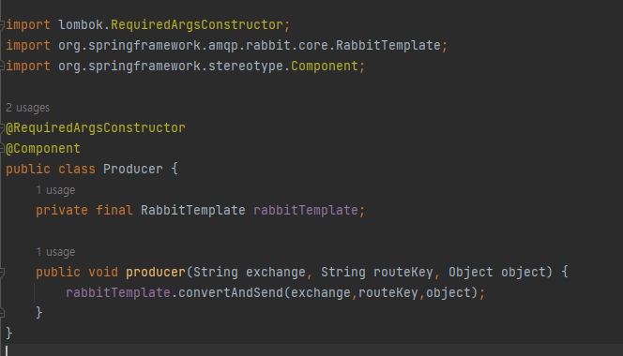
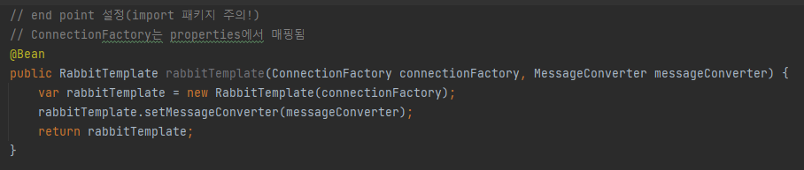

Slide 6
AMPQ를 사용하는 것과 DB에서 Queue 형태로 테이블을 사용하는 것의 차이(gpt-4)
데이터베이스 테이블을 큐처럼 사용하여 선입선출(FIFO) 시스템을 구현하는 것은 가능합니다. 그러나 이 방식과 전문 메시지 큐 시스템(RabbitMQ 등)을 사용하는 것 사이에는 중요한 차이점이 몇 가지 있습니다. 여기서는 사용자의 주문을 처리하는 시스템을 예로 들어 설명하겠습니다:
### 1. **동시성과 부하 처리**:
- **DB 기반 큐**:
- 데이터베이스는 동시에 많은 트랜잭션을 처리하도록 최적화되어 있지만, 큐와 같은 패턴으로 사용될 때 충돌과 잠금 문제가 발생할 수 있습니다. 여러 가맹점이 동시에 주문을 수령하려 할 때, 동시성 관리가 복잡해지고 성능이 저하될 수 있습니다.
- 데이터베이스에 부하가 집중되어 시스템 전체의 성능 저하로 이어질 수 있습니다.
- **메시지 큐**:
- 메시지 큐 시스템은 동시에 많은 요청을 처리하고, 메시지를 안정적으로 분산시키기 위해 설계되었습니다. 부하 분산과 병렬 처리에 더 효과적입니다.
- 메시지 큐는 메시지를 안전하게 저장하고, 소비자가 준비될 때까지 유지하는 동시에, 여러 소비자가 메시지를 효율적으로 처리할 수 있도록 합니다.
### 2. **신뢰성과 배달 보장**:
- **DB 기반 큐**:
- 주문이 처리 중에 시스템에 장애가 발생하면, 주문이 영구적으로 손실되거나 중복 처리될 수 있습니다. 이를 관리하기 위한 추가적인 로직이 필요합니다.
- 주문의 상태를 추적하고, 실패한 작업을 재시도하는 등의 처리가 복잡해질 수 있습니다.
- **메시지 큐**:
- 메시지 큐는 메시지가 소비되기 전에는 큐에서 제거되지 않으므로, 시스템 장애가 발생해도 메시지를 잃어버리지 않습니다.
- 메시지를 처리하고 확인하는 기능, 실패한 메시지를 다시 시도하거나, 사고 발생 시 메시지를 다른 큐로 이동시키는 등의 고급 기능을 제공합니다.
### 3. **확장성과 유지보수**:
- **DB 기반 큐**:
- 확장성은 데이터베이스의 성능과 구조에 크게 의존합니다. 큰 트래픽을 처리하기 위해서는 데이터베이스 스케일링이 필요하며, 이는 복잡하고 비용이 많이 들 수 있습니다.
- 큐 로직을 애플리케이션 코드 내에 구현해야 하므로, 유지보수가 더 복잡해질 수 있습니다.
- **메시지 큐**:
- 메시지 큐는 수평적 확장이 용이하며, 클러스터링이나 여러 노드를 통한 부하 분산이 자연스럽게 지원됩니다.
- 시스템 간의 결합도를 낮추고, 각 시스템이나 서비스가 자신의 역할에만 집중할 수 있도록 하여 유지보수를 단순화합니다.
### 4. **복잡성과 전문성**:
- **DB 기반 큐**:
- 데이터베이스를 사용하면, 개발자들이 이미 익숙한 기술을 활용할 수 있어 초기 진입 장벽이 낮을 수 있습니다.
- 그러나 큐 시스템으로 사용될 때 발생할 수 있는 여러 문제를 해결하기 위해 복잡한 로직과 조정이 필요합니다.
- **메시지 큐**:
- 메시지 큐는 별도의 학습과 이해가 필요하지만, 일단 익숙해지면 훨씬 강력하고 안정적인 메시지 전달 시스템을 구축할 수 있습니다.
결론적으로, 데이터베이스 테이블을 큐처럼 사용하는 것은 간단한 시나리오에서는 작동할 수 있지만, 확장성, 신뢰성, 복잡성 관리 등 여러 면에서 전문 메시지 큐 시스템이 더 많은 이점을 제공합니다. 시스템의 요구사항, 트래픽 양, 개발 및 유지보수 리소스 등을 고려하여 적절한 도구를 선택하는 것이 중요합니다.

Slide 7
어디로 보낼 것인가? Exchange & Queue [ Key ]
무엇을 보낼 것인가? Object
어떻게 보낼 것인가? RabbitTemplate
어디서 받을 것인가? @RabbitListener(queues=“…”)
무엇을 받을 것인가? Object
어떻게 받을 것인가? MessageConvertor(ObjectMapper)
P
MQ
C
Message3
Message0
Message2
Message1
Message의 규격을 정해서 전달
객체 -> JSON -> 객체 [ObjectMapper를 인자로 받는 Jackson2 Bean 설정]

Slide 8
SSE(Server-Sent-Event)
단방향 통신을 통해 서버에서 클라이언트로 실시간 이벤트를 전송하는 웹 기술
이를통해 서버 측에서 이벤트를 생성하고, 클라이언트는 실시간으로 이벤트를 수신
일반적인 웹소켓과 비교하면, SSE는 단방향 통신만을 지원하며, 추가적인 설정 없이도 웹 브라우저에서 내장된 기능으로 지원
SSE는 서버에서 클라이언트로만 데이터를 전송하는 단방향 통신. 클라이언트는 서버로부터 이벤트를 수신하며, 서버로부터의 요청은 지원안함
SSE는 텍스트 기반 형식으로 데이터 전송. 이벤트는 data, event, id, retry와 같은 필드로 구성된 텍스트 형태로 클라이언트로 전송
SSE는 기존의 HTTP 연결을 재사용하여 데이터를 전송. 따라서 별도의 프로토콜이나 서버 구성 필요 x
HTTP
SSE
SOCKET
Browser
Server
Browser
Server
Browser
Server

Slide 9
SSE 채택 이유
서버는 클라이언트에게 단방향/일회성 알림만을 보내므로 SSE를 사용하는게 가벼움
reconnection timeout default 30000

